Slide 1
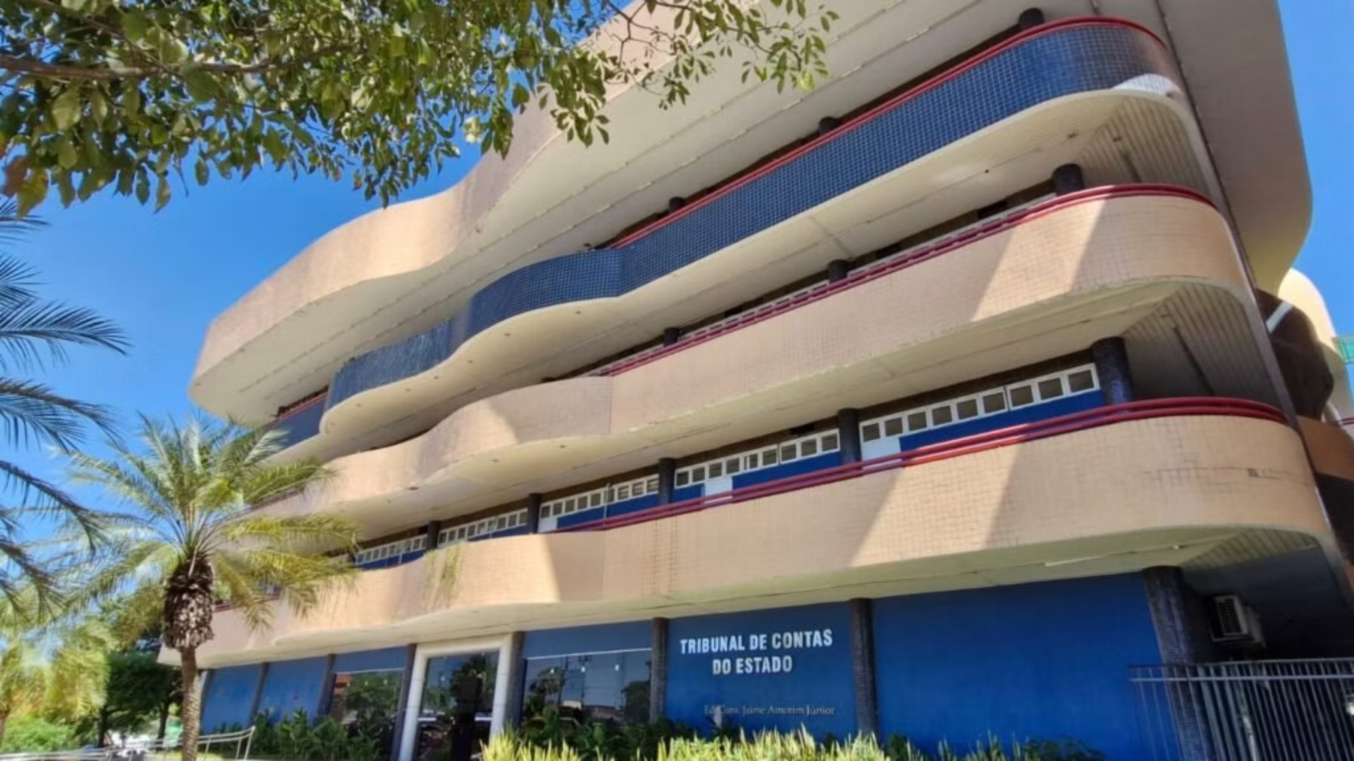
Processo Administrativo no Tribunal de Contas
Rito, Prevenção e Poder Sancionatório
LUANNA PORTELA — ADVOGADA
Função do Tribunal de Contas
1
Dever de Prestar Contas
2
Rito Processual
3
Poder Sancionatório
4
Prevenção e Boa Governança
5

Slide 2



Qual a Função do Tribunal de Contas?
Fiscalizadora
Julgadora
Acompanhar a execução contábil, orçamentária, financeira e patrimonial de órgãos públicos.
Analisar a regularidade das contas prestadas pelos gestores públicos.
Sancionadora
Consultiva
Aplicar multas e penalidades, além de determinar a devolução de valores aos cofres públicos.
Responder a consultas formuladas por autoridades sobre a aplicação de leis.
Preventiva e Corretiva
Normativa
Orientar gestores para evitar falhas ou suspender cautelarmente atos e contratos irregulares.
Editar atos normativos, instruções e resoluções para padronizar procedimentos de fiscalização.

Slide 3


Quem Tem o Dever de Prestar Contas?
Art. 70, parágrafo único da CF: Prestará contas qualquer pessoa física ou jurídica, pública ou privada, que utilize, arrecade, guarde, gerencie ou administre dinheiros, bens e valores públicos ou pelos quais a União responda, ou que, em nome desta, assuma obrigações de natureza pecuniária.
Tipos de Responsáveis
Prefeitos
Ordenadores de Despesa
Contas de Governo
Contas de Gestão — Prefeito, Secretários, Presidente da Câmara Municipal

Slide 4
Rito Processual — Tipos de Processo no TCE
O Tribunal de Contas opera por meio de diferentes tipos de processos, cada um com rito e finalidade específicos. Conhecer esses ritos é essencial para a adequada defesa dos gestores públicos.
Processos de Contas
1
Prestação de Contas, Tomada de Contas e Tomada de Contas Especial.
Atos Sujeitos a Registro
2
Admissão de pessoal e concessão de aposentadorias e pensões.
Consultas, Denúncias e Representações
3
Instrumentos de controle social e orientação aos gestores públicos.
Processos de Fiscalização Direta
4
Auditoria, Inspeção, Levantamento, Acompanhamento e Monitoramento.

Slide 7
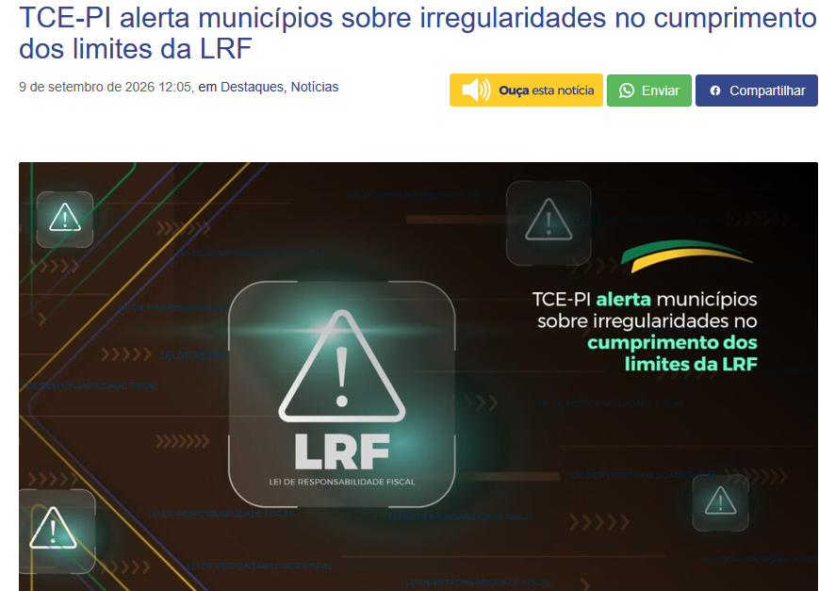

Slide 8




Sujeitos dos Processos e Prazos
Partes e Sujeitos Processuais
Prazos Processuais
Os prazos são contados a partir de:
Data da juntada da AR nos autos
Publicação da decisão
Comunicação eletrônica
Partes
Relator
Responsável e o Interessado no processo.
Presidirá toda a instrução processual.
Exemplos Práticos
Defesa em prestação de contas: 15 dias úteis contados da juntada da AR nos autos.
Recursos: 30 dias úteis, contados da publicação da decisão.
Ministério Público de Contas
Secretaria do Tribunal
Obrigatório em todos os processos sujeitos a deliberação. Emite parecer.
Prática dos atos processuais, comunicação e movimentação.

Slide 9






Rito Processual das Prestações de Contas
I — Instauração
Abertura formal do processo de prestação de contas.
II — Instrução
Relatório elaborado pelo órgão técnico do TCE com análise das contas.
III — Contraditório e Ampla Defesa
Garantia constitucional de defesa ao responsável (revelia)
IV — Relatório do Contraditório
Análise das alegações de defesa apresentadas pelo responsável.
V — Manifestação do MP de Contas
Parecer obrigatório do MPC sobre o processo.
VI — Decisão
Deliberação final do Tribunal.
Após a decisão, cabem recursos como o recurso de reconsideração.

Slide 10







Poder Sancionatório
O Tribunal de Contas dispõe de um robusto arsenal de sanções para responsabilizar gestores que causem danos ao erário ou descumpram normas legais.
Multa Administrativa
Imputação de Débitos
Sanções pecuniárias aplicadas pela prática de infrações à lei, podendo ser simples ou proporcionais ao valor do dano. Os tetos máximos são definidos nos regimentos internos dos tribunais — até 15 mil unidades fiscais.
Responsabilização pessoal do gestor pelo valor do dano causado ao patrimônio público.
Ressarcimento Integral do Dano
Inabilitação para Cargo em Comissão
Obrigação de devolver aos cofres públicos o valor exato correspondente ao prejuízo causado ao patrimônio por atos de gestão irregulares.
Inabilitação para exercício de cargo em comissão ou função de confiança na administração estadual ou municipal, pelo prazo não superior a cinco anos.
Inabilitação para Transferências Voluntárias
Proibição de Contratação com o Poder Público
Vedação ao recebimento de transferências voluntárias de órgãos ou entidades sujeitas à jurisdição do Tribunal de Contas, por prazo não superior a cinco anos.
Proibição de contratação com o poder público estadual ou municipal do agente público que praticou o ato irregular e do terceiro envolvido.
E a Inelegibilidade? A condenação pelo Tribunal de Contas pode gerar reflexos na elegibilidade do gestor, conforme a Lei da Ficha Limpa (LC nº 135/2010), tornando-o inelegível por 8 anos.

Slide 11
Importância da Prevenção e da Boa Governança
A MELHOR DEFESA É A PREVENÇÃO DIÁRIA.
Saúde (mínimo 15%)
Educação (mínimo 25%)
Aplicação mínima obrigatória de recursos em ações e serviços públicos de saúde.
Cumprimento dos percentuais mínimos constitucionais de investimento em educação.
FUNDEB (mínimo 70%)
Gasto com Pessoal (máximo de 54%)
Aplicação correta dos recursos do Fundo de Manutenção e Desenvolvimento da Educação Básica.
Observância dos limites da Lei de Responsabilidade Fiscal para despesas com pessoal.
Repasse ao Legislativo (até 7% - teto até 100 mil habitantes)
Créditos Adicionais (autorização na LOA)
Cumprimento dos repasses obrigatórios à Câmara Municipal nos prazos legais.
Abertura de créditos adicionais dentro dos limites e condições legais estabelecidos.

Slide 12
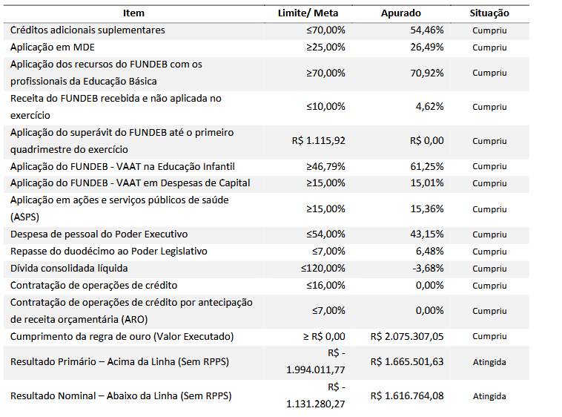
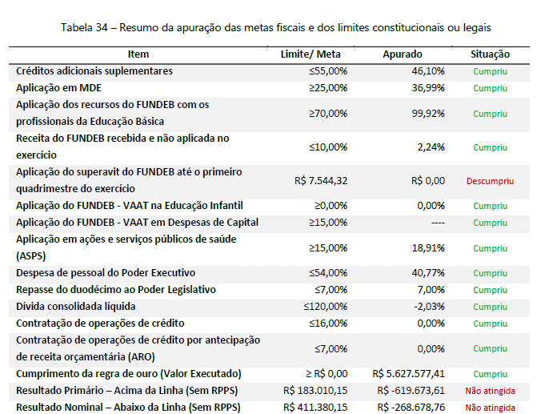

Slide 13
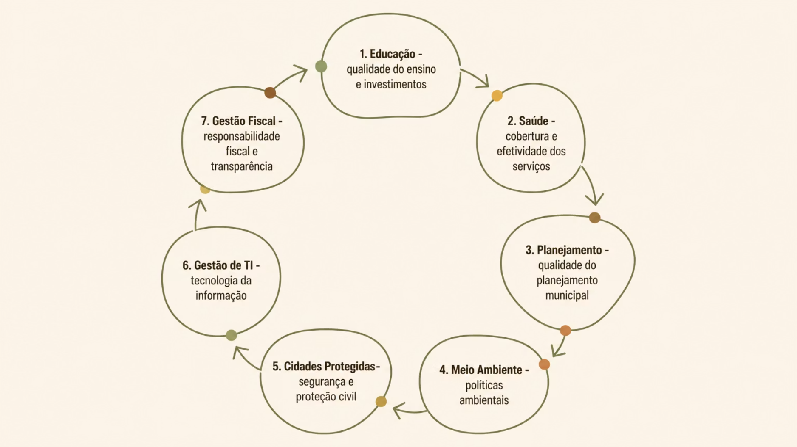
IEGM — Índice de Efetividade da Gestão Municipal:
Avaliação de 7 INDICADORES para correção pelos gestores

Slide 14




Portal da Transparência
O Portal da Transparência é o principal mecanismo que permite ao cidadão fiscalizar o uso do dinheiro público. Para os Tribunais de Contas, esses portais são ferramentas essenciais de controle social.
Verificação do Cumprimento Legal
Combate à Corrupção
Permite verificar se prefeituras e órgãos cumprem as leis e regulamentos aplicáveis à gestão pública.
Exposição pública das informações financeiras dificulta desvios e irregularidades na aplicação dos recursos.
Indução à Eficiência
Avaliação Institucional
A transparência estimula gestores a buscarem melhores resultados e maior eficiência na aplicação dos recursos.
Possibilita a avaliação contínua do desempenho institucional dos órgãos públicos pela sociedade e pelo TCE.

Slide 15










Sistemas do TCE
O Tribunal de Contas disponibiliza um conjunto integrado de sistemas eletrônicos que facilitam a prestação de contas e o acompanhamento da gestão pública municipal em tempo real.
SAGRES
Documentação Web
Licitações e Contratos Web
Sagres Contabilidade e Sagres Folha: Coração da prestação de contas eletrônica. Simplifica o envio de dados ao Tribunal e gera informações gerenciais. O gestor em fim de mandato pode levar consigo uma cópia eletrônica de toda a gestão — salvaguarda futura.
Canal oficial para o envio das prestações de contas anuais exigidas por lei, de forma eletrônica e segura.
Onde obrigatoriamente devem ser cadastrados todos os certames licitatórios e contratos em vigor, permitindo o acompanhamento concomitante do Tribunal.
Obras Web
RHWEB
Sistema destinado ao cadastramento eletrônico detalhado de obras e serviços de engenharia executados de forma direta ou indireta pelo município.
Banco de dados focado no cadastro de todos os servidores públicos, concursos vigentes e processos seletivos do município.

Slide 16
"Não há punição que repare integralmente o dano causado."
— Min. Jorge Oliveira, Tribunal de Contas da União
A melhor defesa de um gestor público começa antes de qualquer irregularidade. Conhecer o rito processual, respeitar os índices legais, utilizar corretamente os sistemas do TCE e manter a transparência são os pilares de uma gestão pública íntegra e eficiente.
Prevenir
Gerir
Prestar Contas
Conhecer as normas e agir com transparência desde o início do mandato.
Aplicar corretamente os recursos públicos com eficiência e responsabilidade.
Cumprir rigorosamente os prazos e ritos processuais perante o Tribunal de Contas.
LUANNA PORTELA — ADVOGADA

